Slide 1

ДЕПАРТАМЕНТ ОБРАЗОВАНИЯ И НАУКИ ГОРОДА МОСКВЫ
Западный административный округ
Государственное бюджетное общеобразовательное учреждение города Москвы "Школа № 64"
«В краю Логика»
Подготовили:
Мазаева Наталия Владимировна,
Комарова Ольга Федоровна

Slide 2



Slide 3


Slide 4
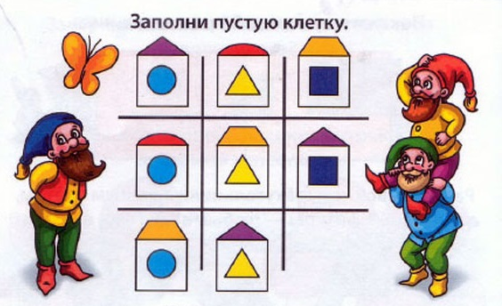

Slide 5
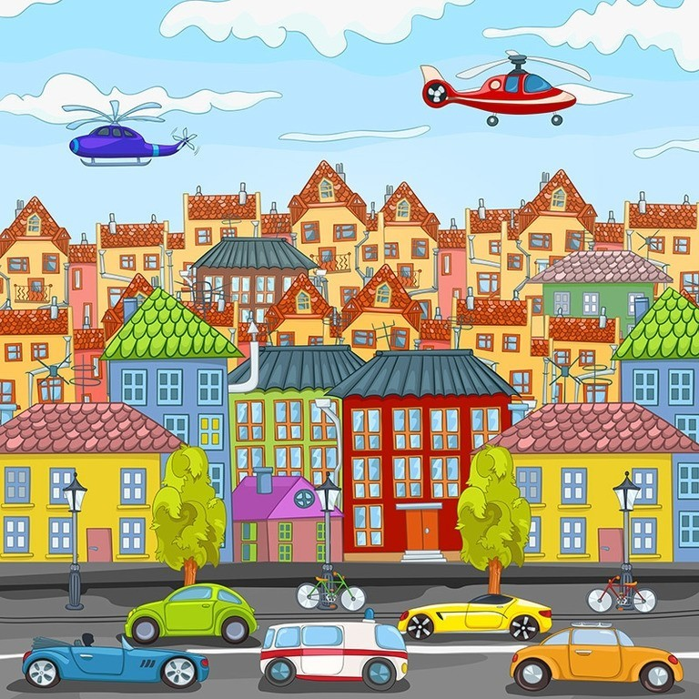

Slide 6
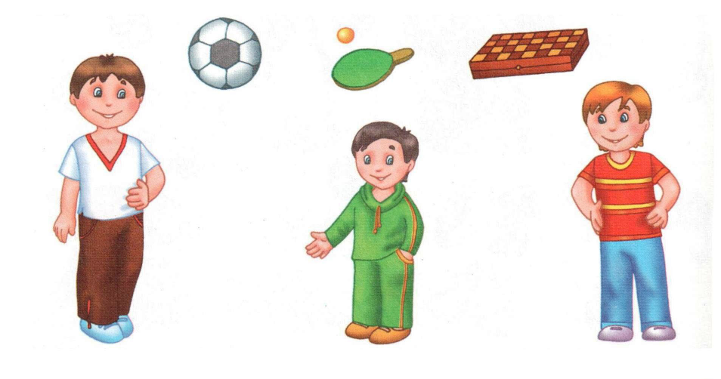

Slide 7


Slide 8


